Slide 1
Velkommen til vipedag
19.Mars 2024
Undheim samfunnshus

Slide 2





Dagens program
Velkommen
BirdLife ved Frode Falkenberg
Jæren Jakt- og Fiskelag ved Stian Eikåsen
Lunsj
Utandørsdemostrasjon av vipedisk under gjødsling og vipebur ved Agromiljø, og Traktor og Landbruk

Slide 3
Tilskot til vipa i RMP
§14. Tilrettelegging av hekke- og beiteområde for fugl
Høg tilrettelegging – Vipestripe
Tilskot: 900 kr/dekar
Maksimum: 20 dekar
Minimum: 2 dekar
Vilkår for å motta vipe-tilskot
Melde interesse til kommune eller statsforvaltar innan 1.mars
Jordarbeide ein sone på etablert fulldyrka areal rett ved/inntil eit opent areal som t.d. innmarksbeite, myr, open fastmark o.l.. Område må vere opent og ikkje tresatt
Område må vere i utgangspunktet attraktivt for hekking av vipe
Sona må vere pløya før 20.mars, og skal liggja urørt fram til 1. juni

Slide 4
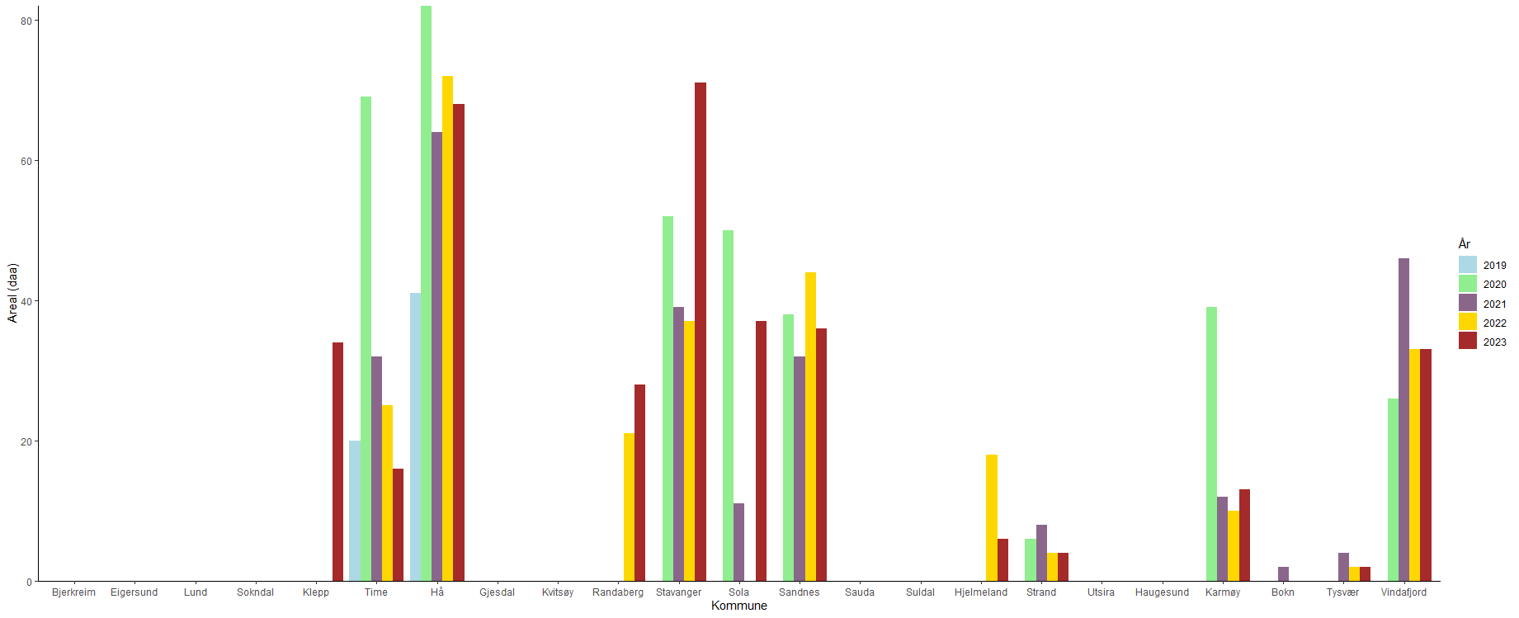
Utvikling vipestripe 2019-2023
Variasjon mellom kommune og år

